Slide 1
Простейшая анимация.
Класс Canvas

Slide 2
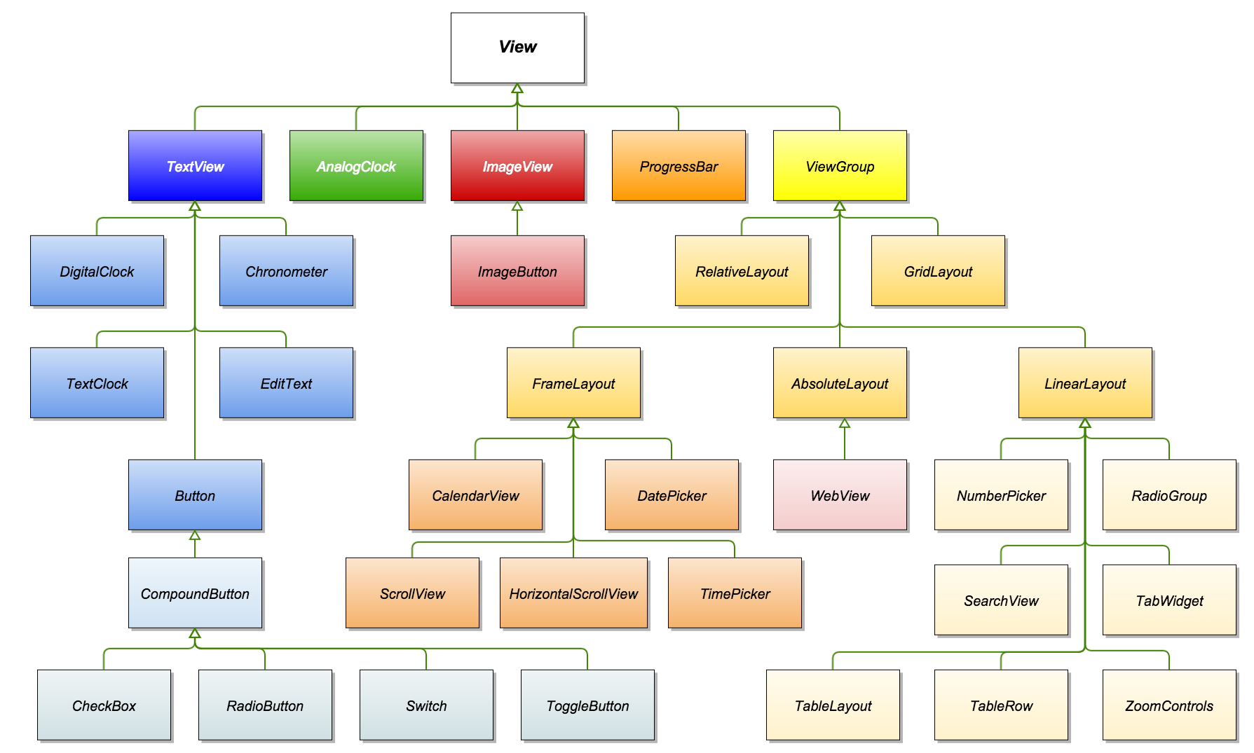
Иерархия класса View

Slide 3
КомпонентView
Изменяется вид компонента
Метод
onDraw(Canvas canvas)
Компонент View
Принцип отрисовки

Slide 4
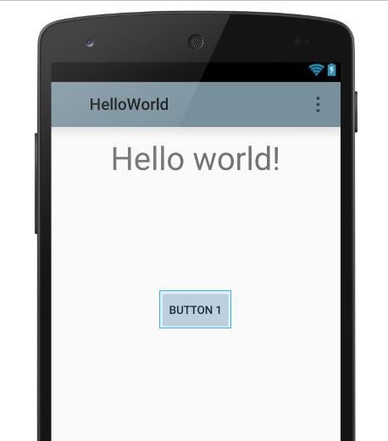
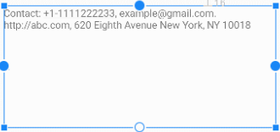
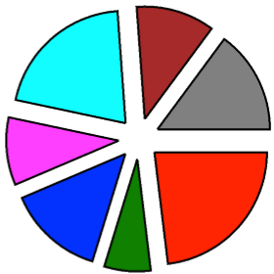
View
Метод onDraw(Canvas canvas){}
Компоненты.
Принцип отрисовки
Button
Метод onDraw(Canvas canvas){
}
TextView
Метод onDraw(Canvas canvas){
}
MyComponent
Метод onDraw(Canvas canvas){
}

Slide 5
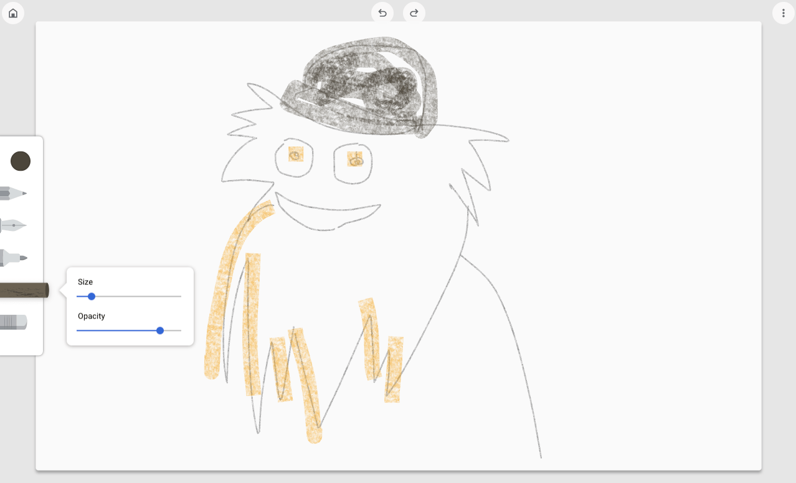
Canvas
@Override
protected void onDraw(Canvas canvas) {
// здесь располагаются команды рисования
}
Android практикум
Аннотация @Override перед объявлением метода означает, что мы хотим изменить стандартный базовый метод, который написан разработчиками

Slide 6
import android.content.Context;
import android.view.View;
public class MyDraw extends View {
public MyDraw(Context context) {
super(context);
}
}
Собственный компонент или класс MyDraw

Slide 7
Возможности класса Canvas
drawBitmap() - рисует растровое изображение на холсте
drawCircle() - рисует окружность с определенным радиусом вокруг заданной точки
drawLine(s)() - рисует линию (или последовательность линий) между двумя точками
drawPath() - рисует контур, заданный в виде набора графических примитивов
drawPoint() - рисует точку в заданном месте
drawRect() - рисует прямоугольник
drawText() - рисует текстовую строку на холсте
rotate() и restore() – задает вращение холста
scale() и translate() - задает масштаб и перемещение координатной системы

Slide 8
Возможности класса Paint
setColor – задать цвет для рисования
setTextSize – задать размер текста
setStrokeWidth – задать толщину контура
setStyle – задать стиль заливки фигуры

Slide 9
Bitmap bitmap = BitmapFactory.decodeResource(getResources(), R.drawable.cactus);
Paint paint;
paint = new Paint(Paint.ANTI_ALIAS_FLAG);
canvas.drawBitmap(bitmap, 0, 0, paint);
Рисование изображения

Slide 10
Рисование изображения требуемого размера
Bitmap bitmap = BitmapFactory.decodeResource(getResources(), R.drawable.cactus);
Paint paint;
paint = new Paint(Paint.ANTI_ALIAS_FLAG);
//Размер исходного изображения
Rect src = new Rect(0,0, bitmap.getWidth(), bitmap.getHeight());
//Требуемый размер изображения
RectF srcF = new RectF(0,0, canvas.getWidth()/2 + x, canvas.getHeight()/2 + y);
canvas.drawBitmap(bitmap, src, srcF, paint1);

Slide 11
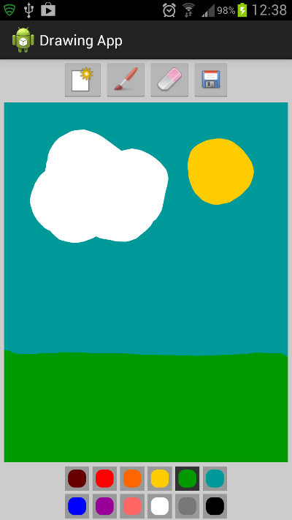
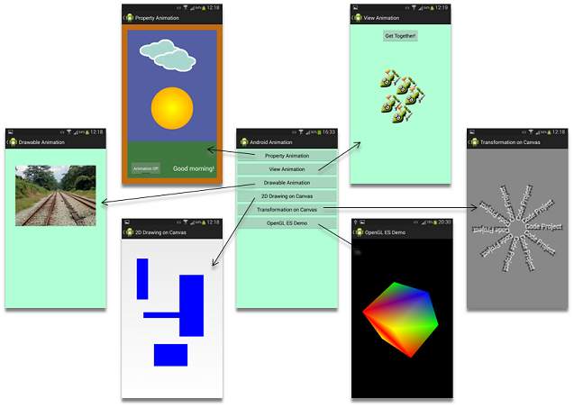
Возможности класса Canvas

Slide 12
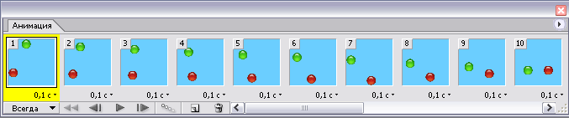
Что такое анимация?
Смена позиции объекта на определенный шаг каждый кадр

Slide 13
Изменяется вид компонента
Метод
onDraw(Canvas canvas)
Метод
invalidate()
Компонент View
Принцип анимации

Slide 14
@Override
protected void onDraw(Canvas canvas) {
canvas.drawCircle(x, 300, 20, paint);
// готовим x для следующего кадра
x += 0.5f;
invalidate();
}

Slide 15
События касания экрана onTouchEvent(MotionEvent event)
Методы и свойства MotionEvent event
event.getAction() – тип события
MotionEvent.ACTION_DOWN – событие касания
MotionEvent. ACTION_MOVE– событие движения
MotionEvent. ACTION_UP– событие отпускания
MotionEvent. ACTION_CANCEL– событие отмены (событие отпускания)
event.getX() – координата Х произошедшего события
event.getY() – координата Y произошедшего события

Slide 16
Создать приложение, с использованием собственного класса для отображения объекта (изображения).
Приложение должно реагировать на касание экрана путем перемещения объекта в точку касания.
Кейс №3

